Slide 1


Департамент образования города Москвы
Юго-западное окружное управление образования
Государственное образовательное учреждение детский сад комбинированного вида № 2483
Волшебная сила цвета
Цветотерапия
Цветотерапия – улучшает настроение. Эффективное средство сохранения здоровья и работоспособности
Мультимедийное пособие для детей и родителей
Автор- составитель и разработчик – Терновская С.А.

Slide 2
Красный цвет
Красный цвет - активизирует силы организма, стимулирует сердечную активность, активизирует обмен веществ.
Однако с его употреблением надо быть наиболее осторожным! От долгого воздействия красного цвета человек может переутомиться и стать раздражительным.

Slide 3
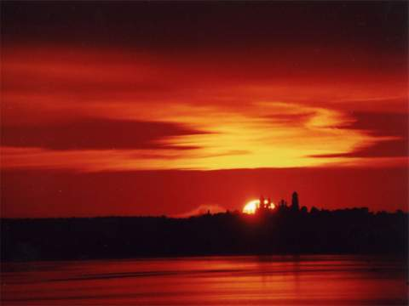

Slide 4
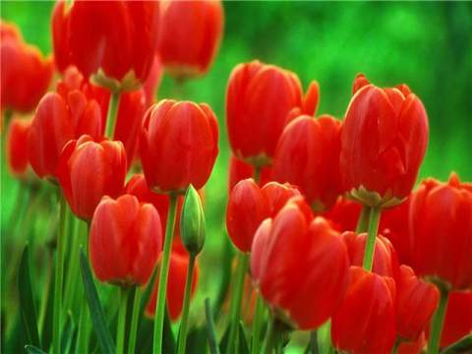

Slide 5
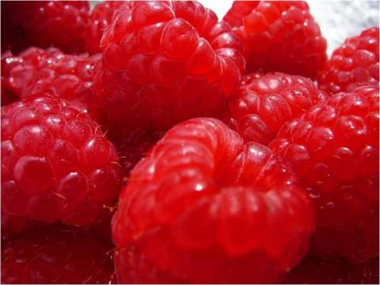

Slide 6
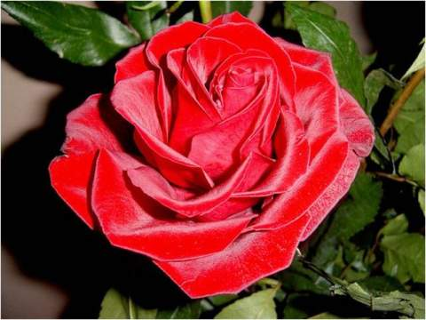

Slide 7
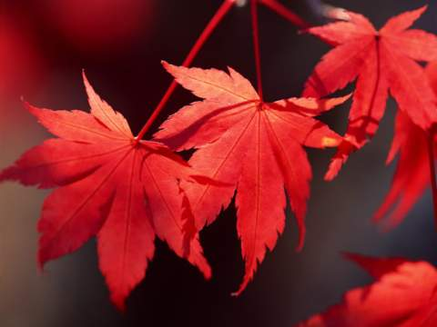

Slide 8
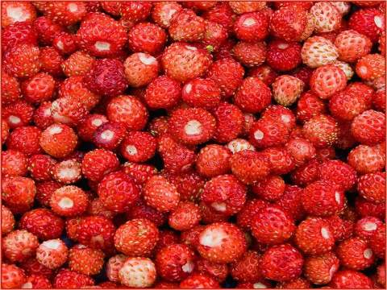

Slide 9
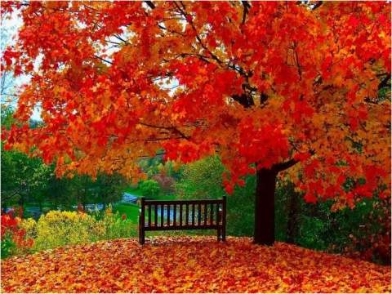

Slide 10
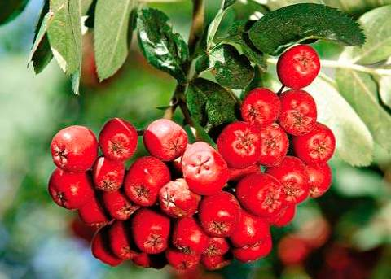

Slide 11
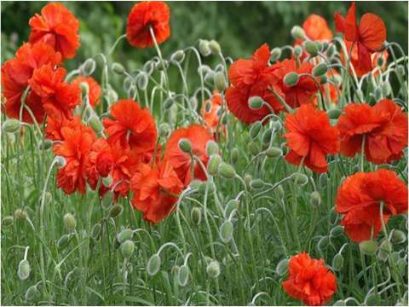

Slide 12
Оранжевый цвет
Оранжевый цвет помогает улучшить пищеварение, и полезен при нарушениях в системе желудочно-кишечного тракта, он также стимулирует щитовидную железу. Диетологи отметили способность оранжевого стимулировать аппетит .

Slide 13
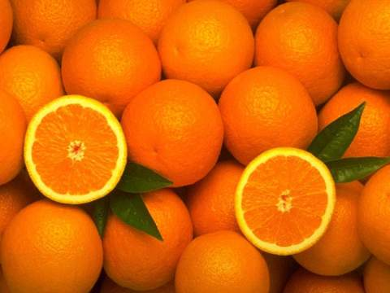

Slide 14
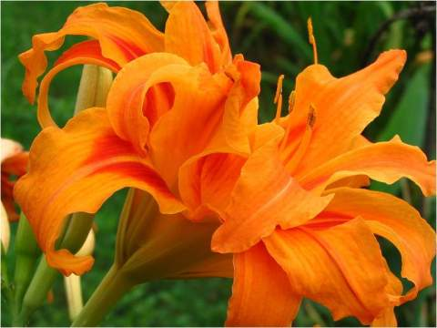

Slide 15
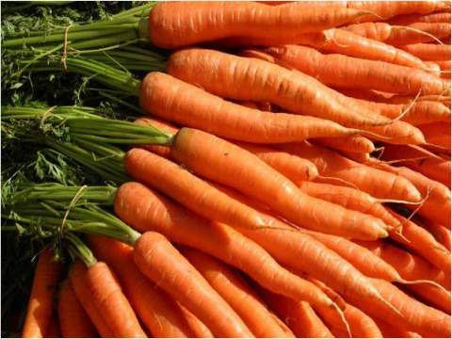

Slide 16
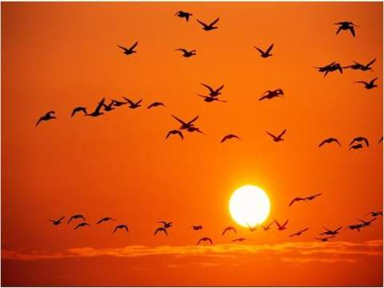

Slide 17
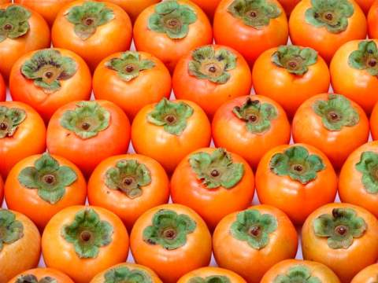

Slide 18
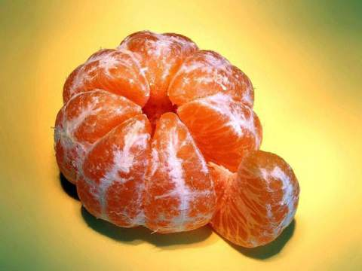

Slide 19
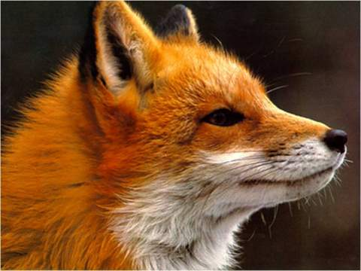

Slide 20
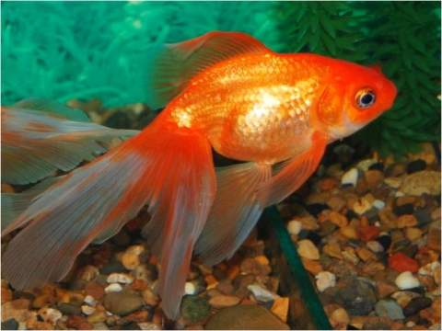

Slide 21
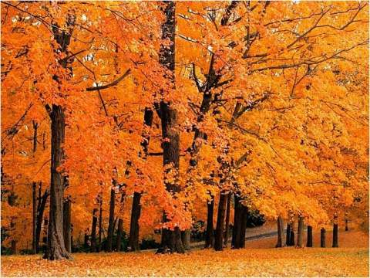

Slide 22
Жёлтый цвет
Жёлтый цвет – цвет радости и оптимизма. Он имеет способность укреплять нервную систему и зрение. Если долго смотреть на жёлтый, то плохие мысли скорей покинут голову.

Slide 23
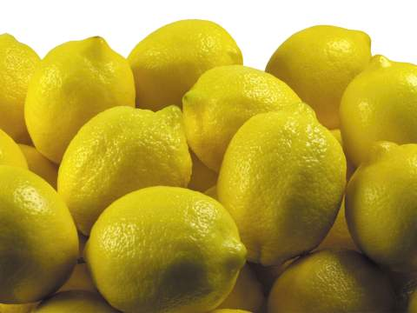

Slide 24
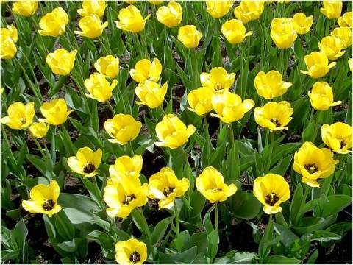

Slide 25
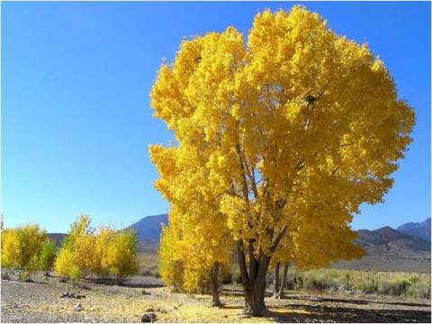

Slide 26
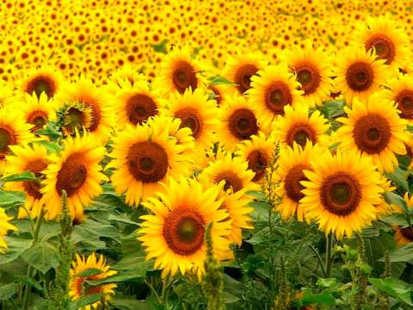

Slide 27
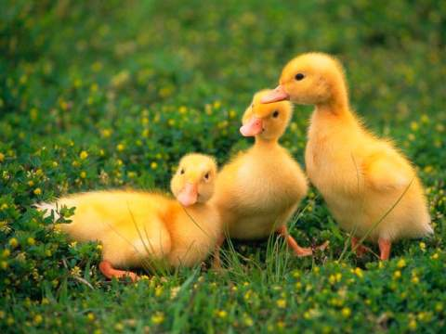

Slide 28
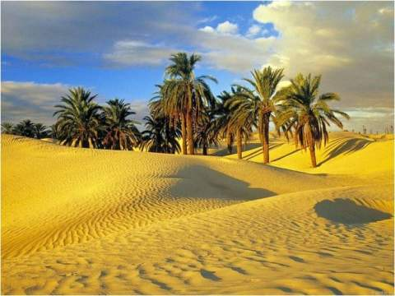

Slide 29
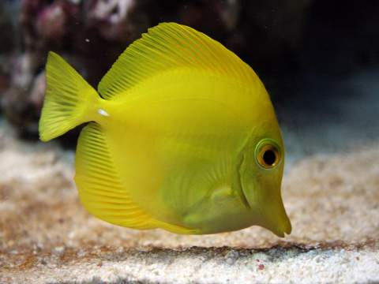

Slide 30
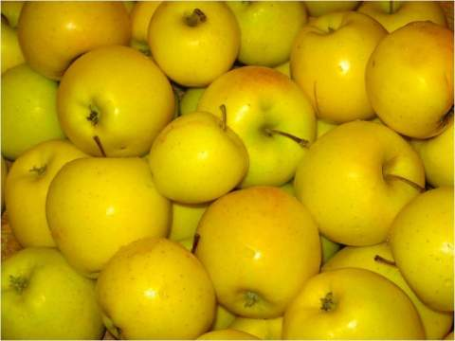

Slide 31
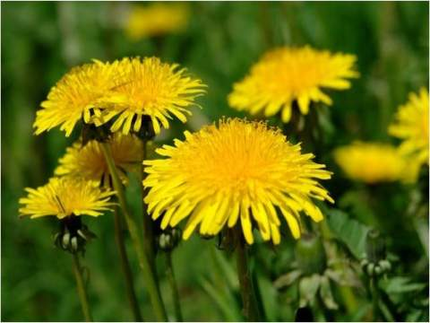

Slide 32
Зелёный цвет
Зелёный цвет хорош при переутомлении и головной боли. Ему также дано стабилизировать кровяное давление и усмирять нервные срывы, бороться с хронической усталостью.

Slide 33
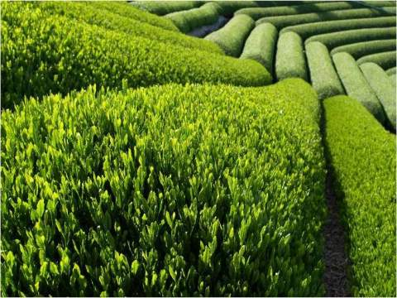

Slide 34
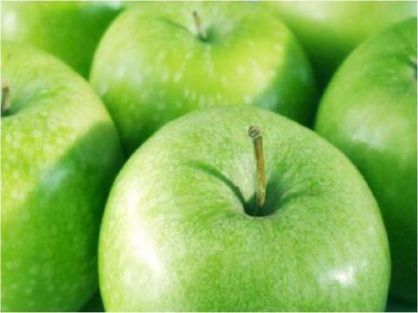

Slide 35
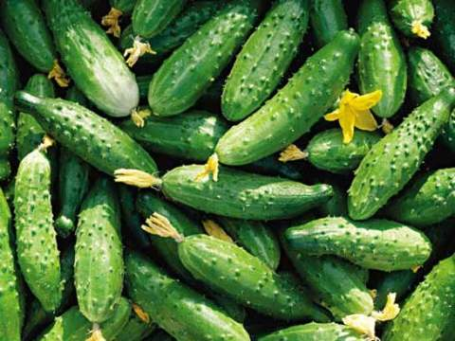

Slide 36
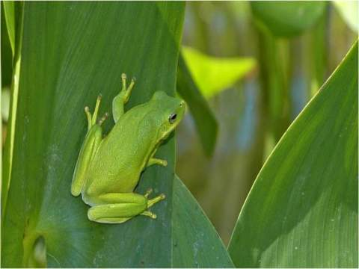

Slide 37
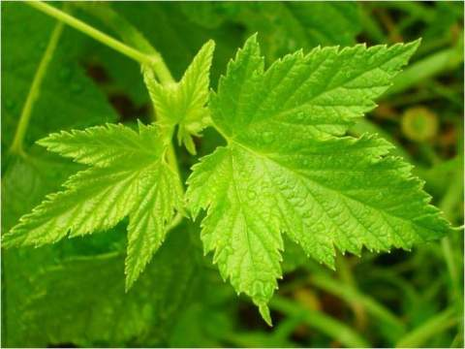

Slide 38
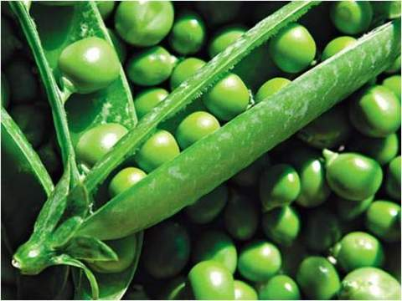

Slide 39
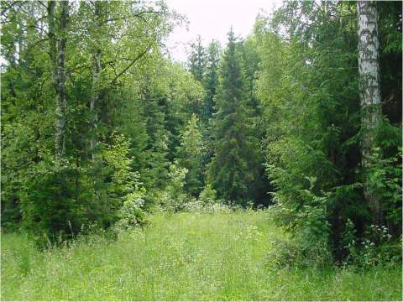

Slide 40
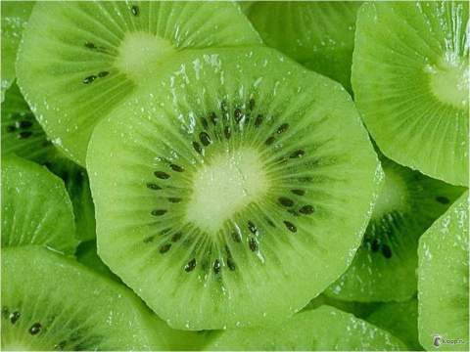

Slide 41
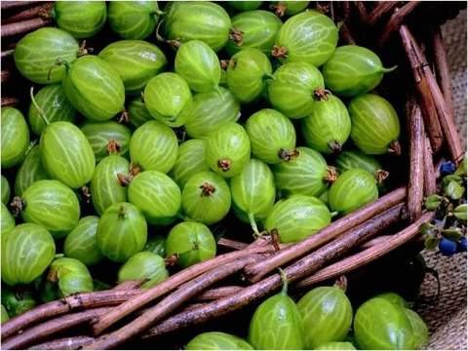

Slide 42
Голубой цвет
Голубой цвет действует на организм успокаивающе, в основном благодаря тому, что снижает кровяное давление. Так же он в силах понизить температуру и остановить распространение инфекции. Голубой цвет незаменим при стрессах и излишних волнениях.

Slide 43
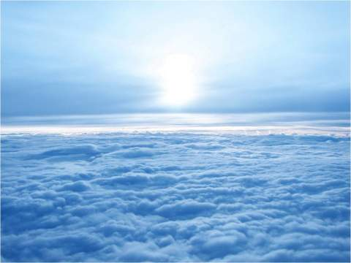

Slide 44
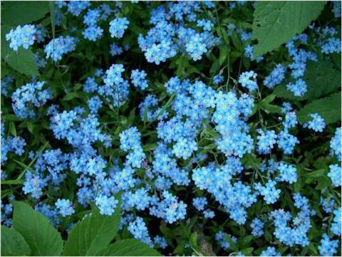

Slide 45
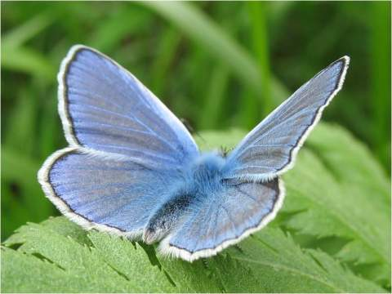

Slide 46
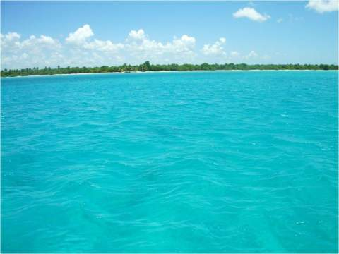

Slide 47
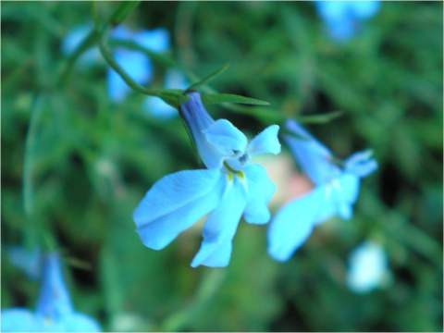

Slide 48
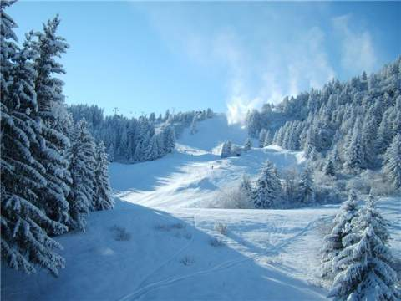

Slide 49
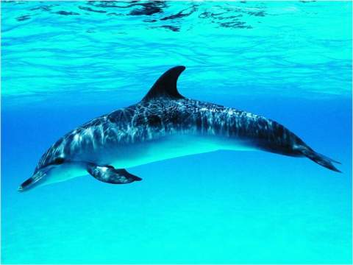

Slide 50
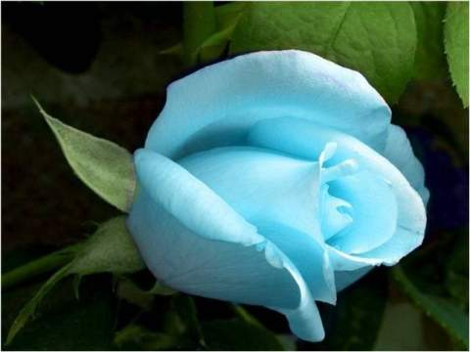

Slide 51
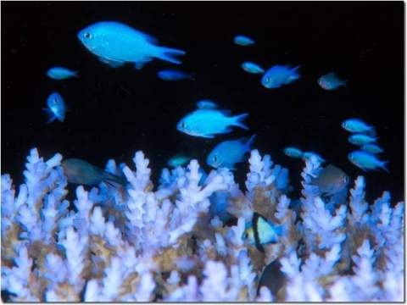

Slide 52
Синий цвет
Синий цвет особенно эффективен для борьбы со стрессом. Считается, что долгое созерцание синего цвета может утолить боль, к тому же, он отлично действует и на глаза в качестве успокаивающего средства.

Slide 53
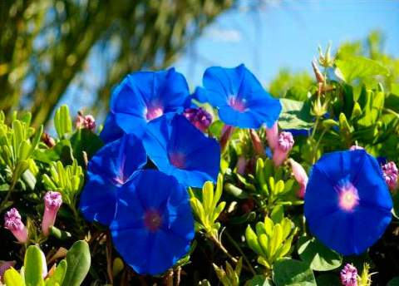

Slide 54
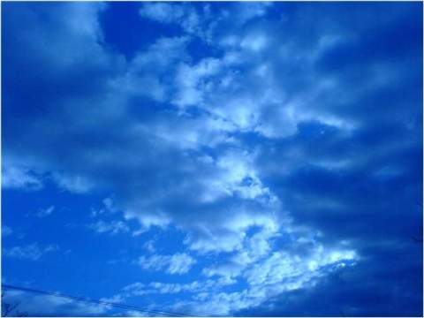

Slide 55
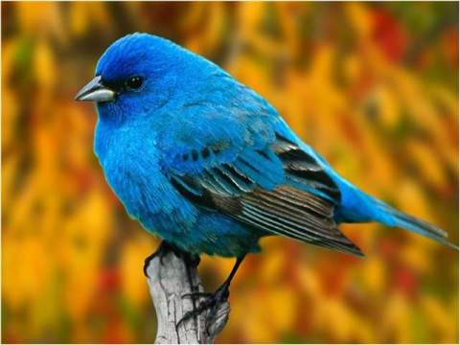

Slide 56
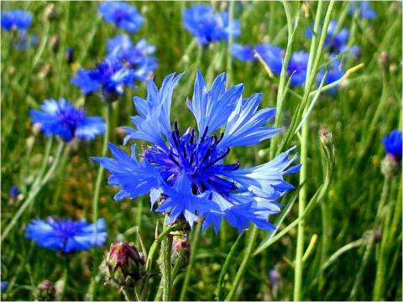

Slide 57
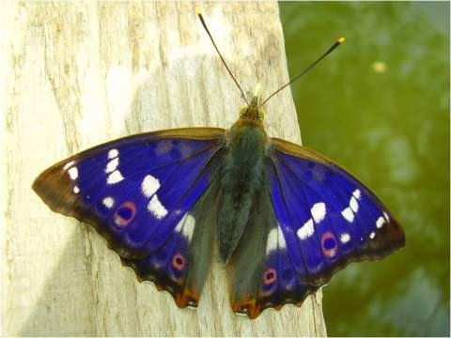

Slide 58


Slide 59


Slide 60


Slide 61


Slide 62
Фиолетовый цвет
Фиолетовый цвет - полезен при усталости и боли в глазах. Оказывает наибольшее действие на область чувств человека. В цветотерапии используются его успокаивающие и одновременно очищающие и укрепляющие свойства. Фиолетовый цвет благотворно действует на истощенную нервную систему, нормализует сон.

Slide 63


Slide 64


Slide 65


Slide 66


Slide 67


Slide 68


Slide 69


Slide 70


Slide 71


Slide 72
Хорошего настроения!

